Slide 1
«ЭКОЛОГИЧЕСКИЙ ПРОЕКТ «Волшебная водица »
Подготовила: воспитатель 1категории Фоменкова Е.Б.
МБДОУ «Детский сад «Ласточка» г. Десногорска

Slide 2
ПАСПОРТ ПРОЕКТА
Тип проекта: познавательно-поисковый.
Актуальность. В дошкольном детстве закладываются основы личности, в том числе позитивное отношение к природе, окружающему миру. Детский сад является первым звеном системы непрерывного экологического образования. Поэтому формирование у детей основы культуры рационального природопользования необходимо начинать с самого раннего возраста. С целью формирования культуры природопользования, в частности, воспитания бережного отношения к воде, в детском саду был разработан проект «Водичка, водичка» для детей среднего возраста.
Участники проекта: дети средней группы, их родители, воспитатели .
Сроки реализации проекта: 5 ноября – 19 ноября 20128года.
Цель проекта:
1. Развивать у детей представления о природном объекте – воде.
2. Закладывать основы экологической культуры личности, воспитывать бережное отношение к воде.
3. Поощрять проявление инициативы и любознательности с целью получения новых знаний.
Задачи проекта:
Подвести детей к пониманию: вода может находиться в жидком и твердом состояниях: при замерзании вода превращается в лед, лед в тепле тает (превращается в воду), летом идет дождь, зимой – снег, снег в тепле тает (превращается в воду); в воде растворяются соль, сахар, гуашь, песок – не растворяется; вода прозрачная, без запаха, без вкуса; роли воды в жизни человека, растений, животных.
2. Закрепить представления детей: вода бывает холодная, теплая, горячая; вода течет, журчит, разливается, ее можно пить, наливать, переливать.
3. Учить детей выполнять простейшие опыты, последовательно выполняя указания педагога.

Slide 3
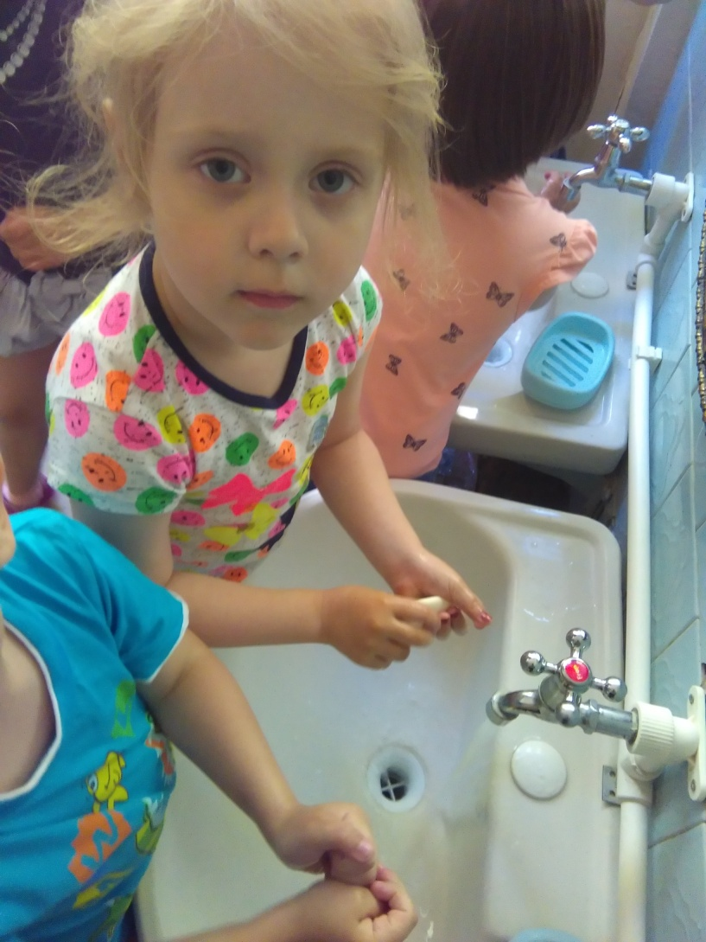
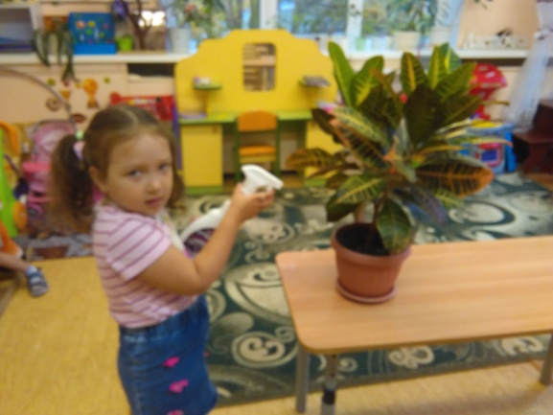
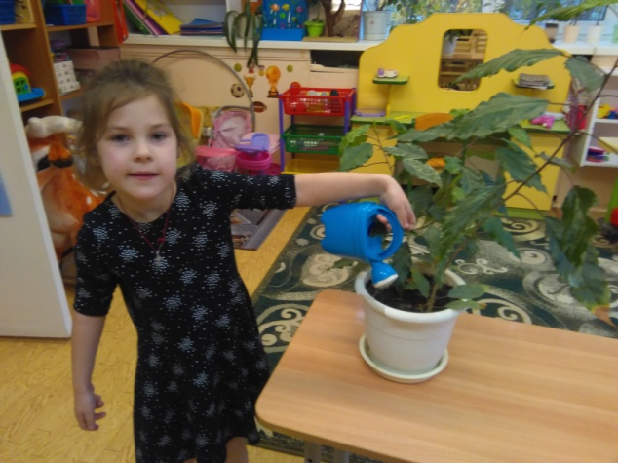
ФОРМЫ РАБОТЫ С ДЕТЬМИ
Во время умывания чтение полешек о воде.
Вопросы: 1. Что делают дети?
2. Чем умываются?
3. Какая вода?
4. Что вода делает? (течет из крана)
5. Для чего мы умываемся?
Обобщение воспитателя: вода нужна человеку для
умывания, чтобы быть чистыми, не болеть,
воду надо беречь.
Наблюдение за трудом воспитателя по уходу за
комнатными растениями и
выполнение трудовых поручений воспитателя.
Цели: продолжать формировать представление
детей о том, что без воды все живое погибает,
растения засыхают, теряют листья; после того, как
землю польют, она меняет цвет, становится
темней; все живое любит чистую воду, загрязнять
ее нельзя.
Вопросы:
1. Что делаю?
2. Чем поливаю?
3. Какая вода?
4. Для чего поливают комнатные растения?
Обобщения воспитателя: вода нужна комнатным
растениям, если мы не будем поливать их водой, т
о комнатные растения погиб

Slide 4
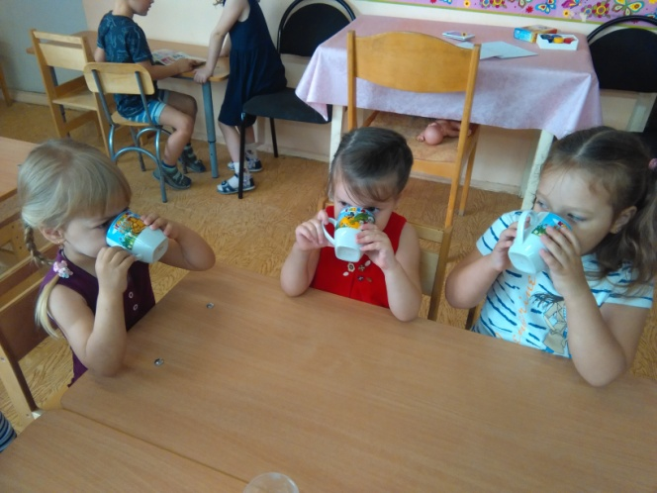
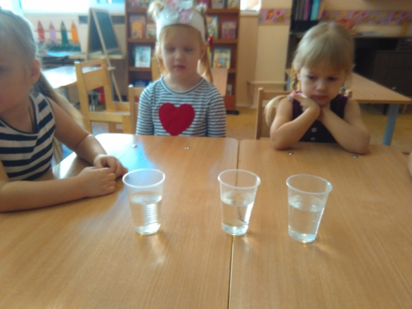
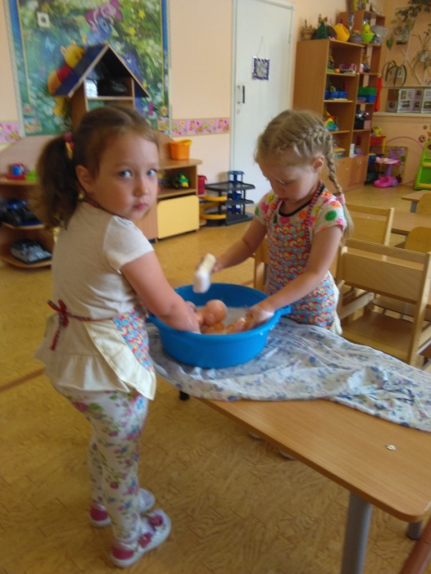
:
Поисковая деятельность: «У воды нет запаха и вкуса».
Цель: дать детям знания: вода не имеет вкуса и запаха.
Поисковая деятельность: «Холодная, теплая, горячая вода».
Цель: уточнить представление детей о том, что вода бывает холодной, тёплой и горячей (это можно узнать, если потрогать воду руками).
Дидактические игры : «Купание куклы»,
«Моем посуду(игрушки)»
Цель: закрепить знания детей: кому и для чего нужна вода.

Slide 5
Поисковая деятельность: «Прозрачная вода». Цель: продолжать знакомить детей со свойствами воды: прозрачная.
Игра «Прятки».
Цель. Углублять знания свойств и качеств воды; развивать любознательность; закреплять знания правил безопасности при обращении со стеклянными предметами.
Материал. Две баночки с водой ( первая – с прозрачной, вторая – с подкрашенной), камешки, салфетка из ткани.
Ход занятия.
Воспитатель. Что вы видите в баночках? (Ответы.) Какого цвета вода? (Ответы.) Хотите поиграть с камешками в прятки?
Дети. Да! Первый эксперимент. В баночку с прозрачной водой дети опускают камешек, наблюдают за ним. Он тяжёлый, опустился на дно. Почему камешек видно? Вода прозрачная.
Второй эксперимент. Дети опускают камешек в подкрашенную воду. Что происходит? Камешка не видно. Вода подкрашена, непрозрачная.
Дети подводят итоги. В прозрачной воде предметы хорошо видны; в непрозрачной – не видны.

Slide 6
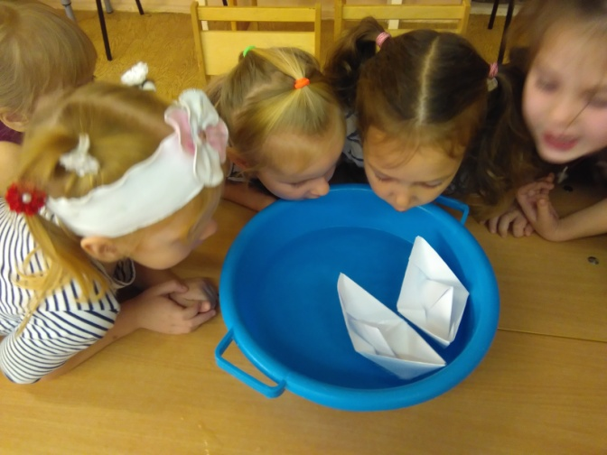
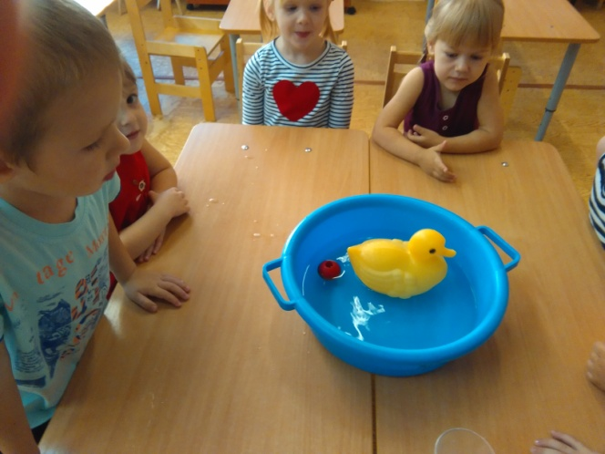
Поисковая деятельность: «Что плавает в воде».
Цель: закрепление знаний детей о свойствах воды и различных предметов:
легкие игрушки (пластмассовые), деревянные предметы в воде плавают, а тяжелые (железные) тонут.

Slide 7
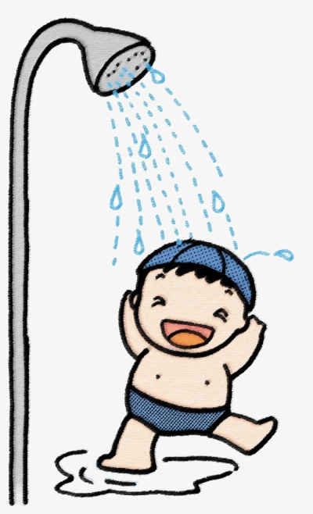
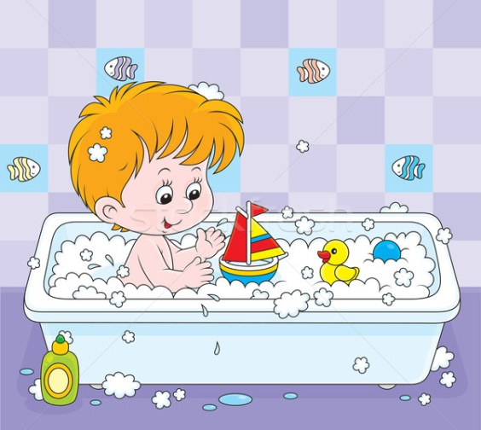
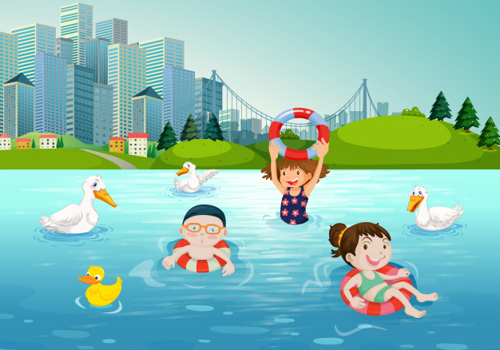
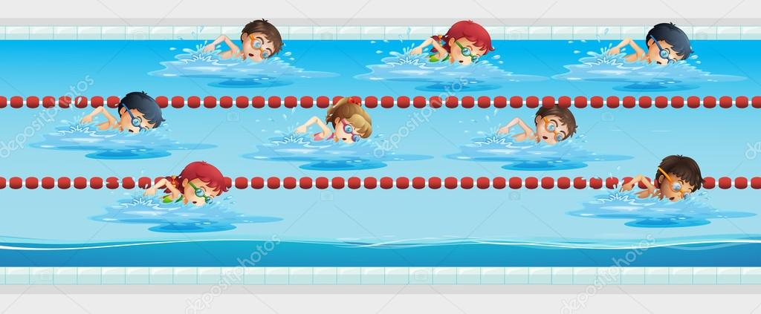
Рассматривание иллюстраций с изображением купания в водоемах, бассейне, ванне, под душем.
Цель: продолжать формировать представления детей о роли воды в жизни человека, воспитывать
бережное отношение к воде.

Slide 8
Чтение художественной литературы:
А Барто, П. Барто «Девочка чумазая», А. Босев «Дождь», З. Александрова «Купание», КЧуковский «Мойдодыр»,
В. Маяковский «Что такое хорошо и что такое плохо», потешки «Дождик, дождик, пуще»,
«Водичка, водичка»; словацкая народная сказка «В гостях у солнышка»,рассказов В. Бианки «Купание
медвежат», Л. Воронкова «Снег идет», сказки «Лиса и заяц».
Беседы : «Кто живёт в воде», «Кому и зачем нужна вода».
Цели: расширить знания детей о животных, которые живут в воде; показать, что без воды они погибнут. В грязной воде животные могут заболеть и погибнуть. Побуждать бережно относиться к воде, не засорять водоёмы. Учить любить окружающую природу.

Slide 9
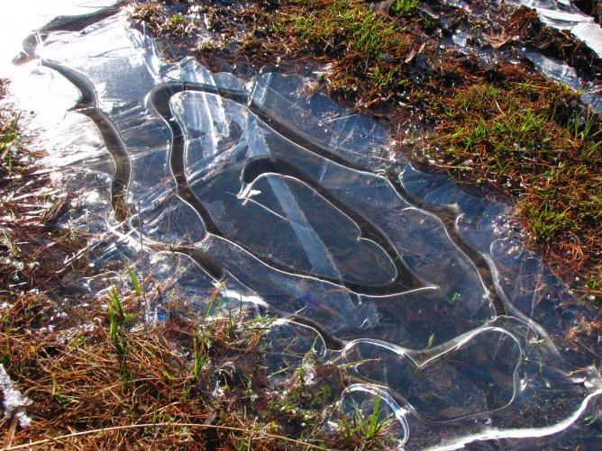
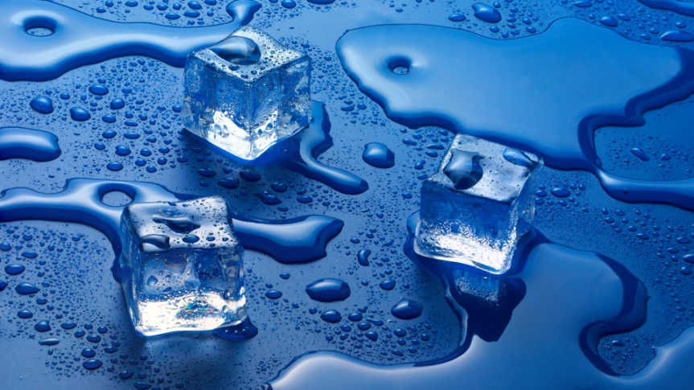
Наблюдения на прогулках «Лед на лужах»
Цель: продолжать знакомить детей со свойствами воды: на морозе вода замерзает, превращается в лед; лед холодный, твердый, скользкий, гладкий, не льется, хрупкий – его можно разбить, если ударить чем-нибудь твёрдым.
Работа с родителями: показать детям в домашних условиях, что для приготовления пищи, стирки белья, уборки квартиры, поливки комнатных растений, купания людей нужна вода.
Поисковая деятельность «Лед – это вода» . Цель: показать, что в тепле лед становится водой.

Slide 10
Заключение
Таким образом я узнал очень много нового про свойства воды. Вода прозрачная, без запаха и вкуса, она превращается на морозе в лёд, в тепле снова становится водой. Мир огромен! Сколько интересного вокруг! Сколько предстоит мне узнать! Поэтому моё знакомство с водой ещё только начинается и я продолжу своё исследование!

Slide 11
Список литературы.
Кондратьева Н.Н. Программа экологического образования детей «мы».
Е. Ульева Энциклопедия для малышей в сказках.
Николаева С.Н. Юный эколог.
Т.Н. Вострухина Знакомим с окружающим миром детей.
Л.В. Ковина Секреты природы – это так интересно.

Slide 12
«Нас окружает везде и всегда,
Эта волшебница - вода!»
Спасибо За Внимание!

